Slide 1

Lean в ИТ: Максимизация Ценности, Минимизация Потерь
Lean-методология, изначально разработанная в рамках системы Toyota Production System (TPS), нацелена на устранение потерь и создание максимальной ценности для клиента. В сфере ИТ и разработки программного обеспечения её принципы были адаптированы для повышения эффективности, ускорения вывода продуктов на рынок и улучшения качества.

Slide 2
Семь Ключевых Принципов Lean в ИТ
По Мэри и Тому Поппендейкам, Lean в ИТ опирается на следующие фундаментальные принципы, направленные на оптимизацию процессов и повышение ценности.
1
2
3
Устранение Потерь (Muda)
Усиление Обучения
Отсроченное Принятие Решений
Исключение всего, что не создает ценности для конечного пользователя, фокусируясь на эффективности.
Создание культуры непрерывного обучения, где ошибки воспринимаются как возможность для роста и инноваций.
Сохранение гибкости и адаптивности путем принятия решений в последний возможный момент.
4
5
6
Быстрая Доставка
Уважение к Людям
Интегрированное Качество
Сокращение времени от идеи до реализации, обеспечивая частые итерации и обратную связь.
Вовлечение, поддержка и расширение полномочий каждого члена команды, признавая их вклад.
Внедрение практик качества на каждом этапе разработки, а не только на этапе тестирования.
7
Оптимизация Всей Системы
Фокус на общей ценности для клиента, а не на локальных оптимизациях отдельных частей процесса.

Slide 3
Устранение Потерь в ИТ (Muda): 7 Видов
В ИТ-проектах устранение потерь является ключевым аспектом Lean. Мы выделяем семь основных видов потерь, которые могут замедлять процесс и снижать ценность.
Частичная Занятость
Неэффективное использование ресурсов, когда специалисты простаивают или выполняют несрочные задачи.
Избыточные Функции
Разработка функционала, который не нужен пользователям или не приносит достаточной ценности.
Перепроизводство
Создание функционала "про запас", который не будет использоваться в ближайшем будущем.
Ожидание
Задержки между этапами рабочего процесса, например, ожидание ревью кода или тестирования.
Передвижения
Излишние согласования, коммуникации или передача задач между различными командами.
Дефекты
Ошибки и баги, требующие дополнительной работы и ресурсов для их исправления.
Управление Запасами
Большое количество незавершенных задач в бэклоге или в процессе работы (Work In Progress).

Slide 4

Примеры Применения: Сокращение Потерь
Применение Lean-принципов позволяет командам значительно сократить потери и улучшить потоки. Визуализация и ограничение незавершенной работы — мощные инструменты для достижения этой цели.
Кейс: Команда разработчиков использует Kanban-доску для визуализации всех этапов работы. Установив строгое ограничение на количество задач, находящихся в статусе "В работе" (WIP), они заметили значительное снижение количества незавершенных задач. Это привело к более быстрому прохождению задач по конвейеру и сокращению общего времени цикла доставки нового функционала.

Slide 5
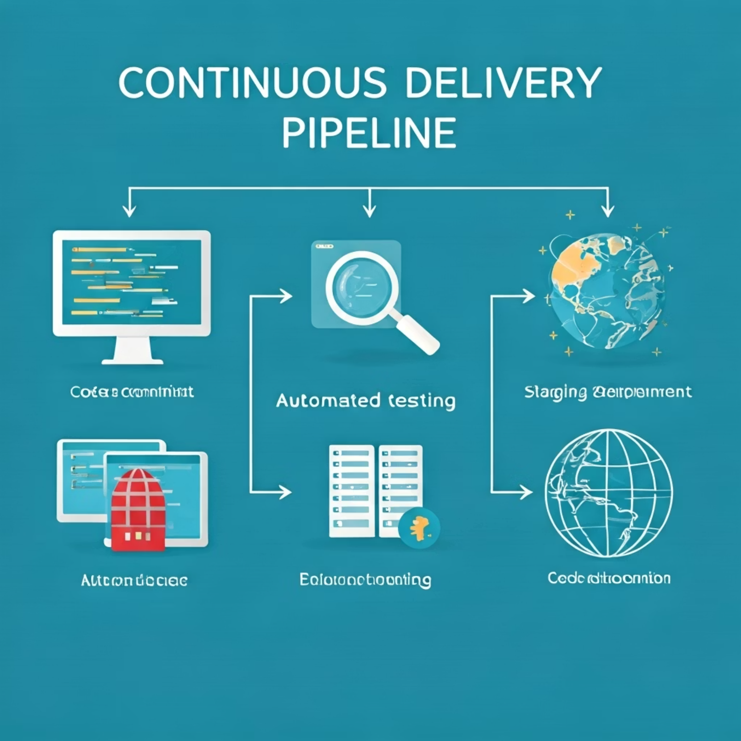
Примеры Применения: Повышение Эффективности
Lean активно способствует автоматизации и непрерывному улучшению процессов. Автоматизация цикла сборки, тестирования и развертывания является прямым результатом Lean-подхода.
Continuous Delivery и DevOps: Эти практики напрямую следуют из Lean-принципов сокращения времени доставки и минимизации ручного труда.
Value Stream Mapping (VSM): Картирование потока создания ценности помогает выявить "узкие места" и неэффективности в процессе разработки, позволяя целенаправленно их устранять.

Slide 6
Lean в Сравнении с Другими Agile-Подходами
Фокус
Устранение потерь, оптимизация системы
Итеративная доставка через спринты
Визуализация потока, ограничение WIP
Планирование
Гибкое, решения откладываются
Фиксированная длина спринта
Непрерывное поступление задач
Роли
Не предписывает роли
Product Owner, Scrum Master, Dev Team
Нет жёстких ролей
Изменения
Поощряются постоянно
Обычно запрещены в течение спринта
Разрешены в любой момент
Метрики
Cycle Time, Lead Time
Velocity, Sprint Burndown
Throughput, Cycle Time, WIP
Хотя Lean, Scrum и Kanban имеют свои особенности, они часто дополняют друг друга, создавая более эффективные и гибкие процессы разработки.

Slide 7
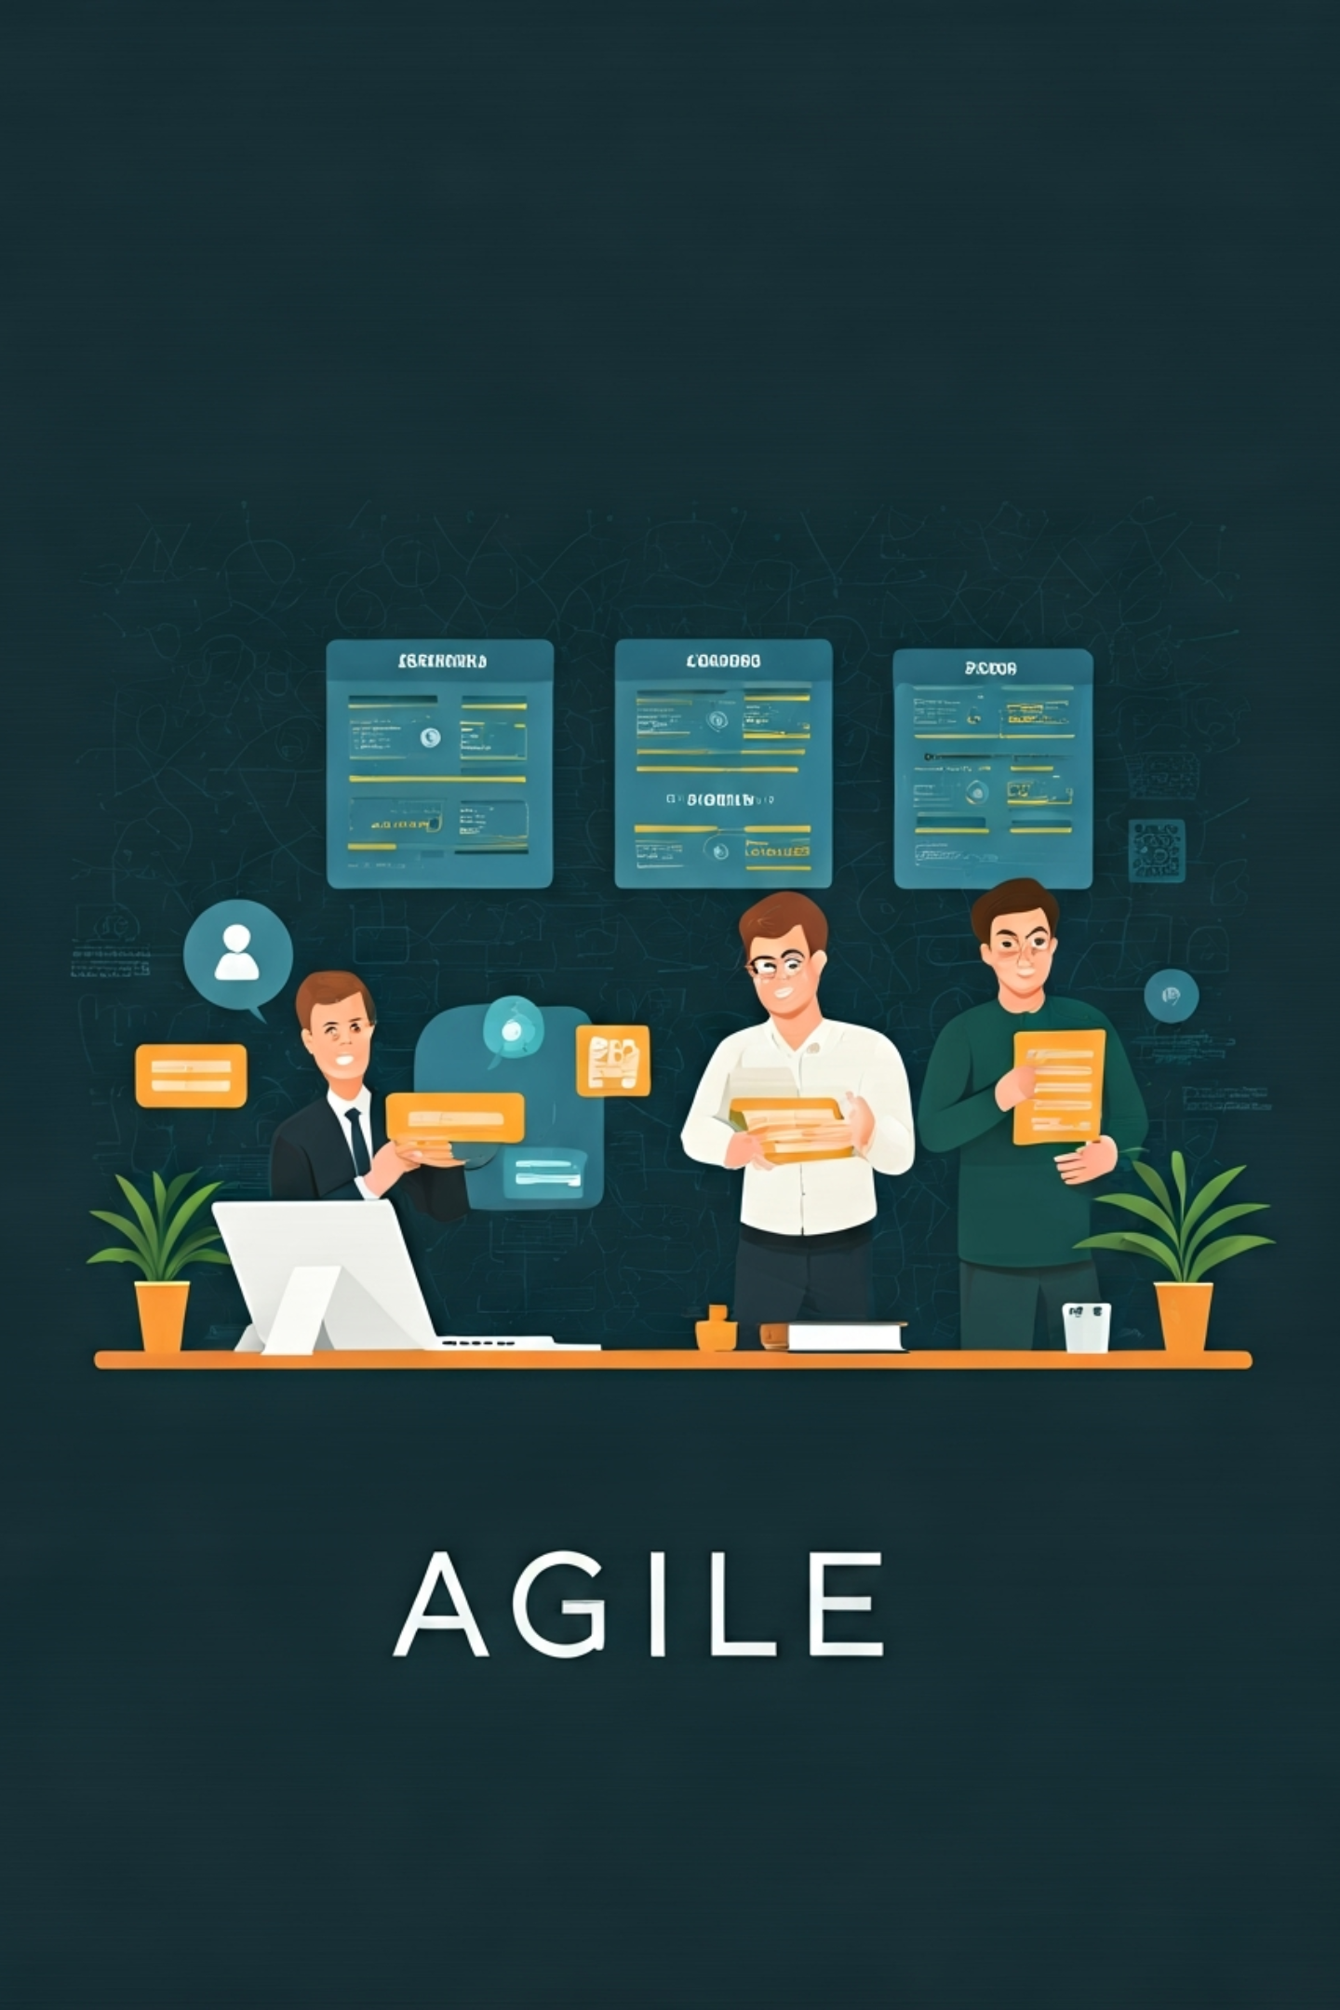


Синергия Lean с Agile-Подходами
Lean не является изолированной методологией, а скорее философией, которая прекрасно интегрируется с другими гибкими подходами, усиливая их преимущества.
Lean + Kanban
Естественное сочетание: Kanban становится инструментом для визуализации и управления потоком в рамках Lean-философии. Ограничение WIP и фокусировка на потоке — ключевые элементы.
Lean + Scrum (Scrumban)
Команды используют структуру Scrum для планирования и итераций, но внедряют Lean-практики для устранения потерь, улучшения потока и повышения качества в каждом спринте.

Slide 8


Заключение: Lean как Философия Непрерывного Улучшения
Lean в ИТ — это не просто набор инструментов, а философия мышления, ориентированная на ценность, эффективность и постоянное совершенствование. Она особенно полезна для зрелых команд, стремящихся к оптимизации процессов.
Практические Шаги для Вашей Команды
Если вы уже используете Trello или другую систему с Kanban-подходом, вы уже применяете часть Lean-принципов. Для дальнейшей оптимизации:
Анализируйте WIP (Work in Progress) и сокращайте количество незавершенных задач.
Внедряйте практики непрерывного потока доставки и автоматизации.
Постоянно ищите и устраняйте потери в своих процессах.

